Slide 1

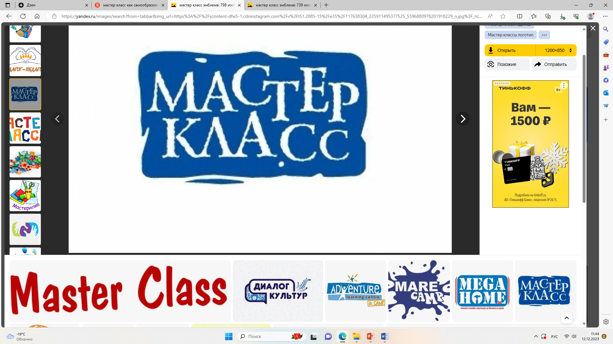
Эффективные формы самообразования
педагогов дополнительного образования.

Slide 2

Источники
самообразования: литература
(методическая, научно-популярная,
публицистическая); интернет
ресурсы; видео-, аудио информация
на различных носителях;
повышение квалификации;
дистанционные формы обучения,
чаты, форумы; мастер-классы,
семинары,
педсоветы,
конференции; мероприятия по
обмену опытом

Slide 3

Непрерывный контакт, индивидуальный подход к каждому слушателю – вот то, что отличает от всех остальных форм и методов обучения

Slide 4

Одним из эффективных способов распространения педагогического опыта является
В современных условиях развития образовательной системы он позволяет раскрыть индивидуальность, творческий потенциал педагогов, продемонстрировать их достижения и новые возможности.
Непосредственное общение педагогов с коллегами
позволяет им поделиться своим «золотым запасом»

Slide 5

- это одна из важнейших форм повышения квалификации преподавателей в системе профессионального образования.
Это занятие, где мастера делятся профессиональным опытом по принципу «здесь и сейчас»

Slide 6

Целью а является ретрансляция уникального педагогического
опыта, научить и научиться чему то конкретному

Slide 7

сродни семинару, но, в отличие от семинара.
– это всегда «практическое» мероприятие.
Принцип а : «Я знаю, как это сделать, и я научу вас».
На е всегда предоставляется возможность попрактиковаться под чутким и благожелательным контролем мастера, который внимательно выслушает и ответит на все интересующие вопрос.

Slide 8

Результат а состоит в том, что каждый сделал свой шаг на пути к мастерству.

Slide 9

При организации а нужно руководствоваться формулой:
КАК УЧИТЬ?
КОГО УЧИТЬ?
ЧЕМУ УЧИТЬ?

Slide 10
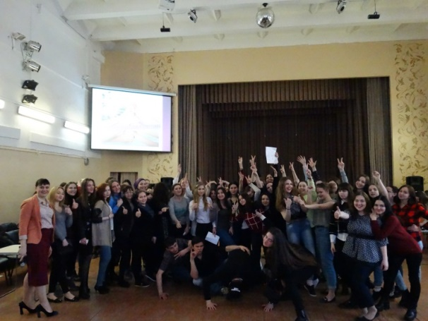
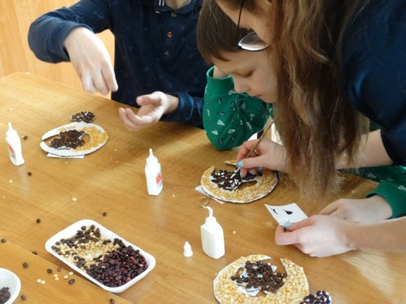
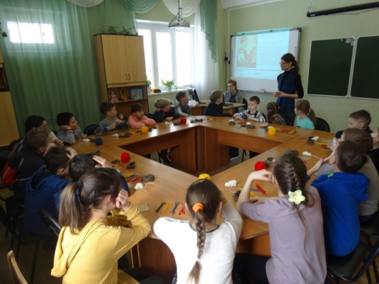
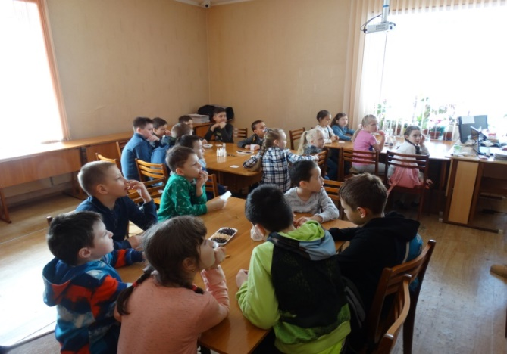
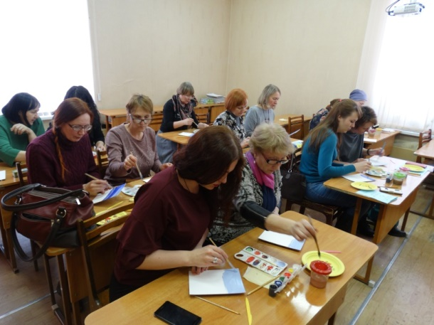
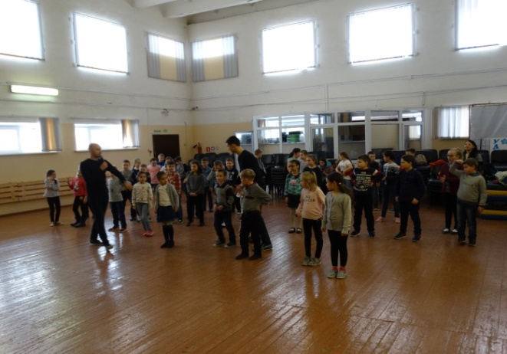

Slide 11
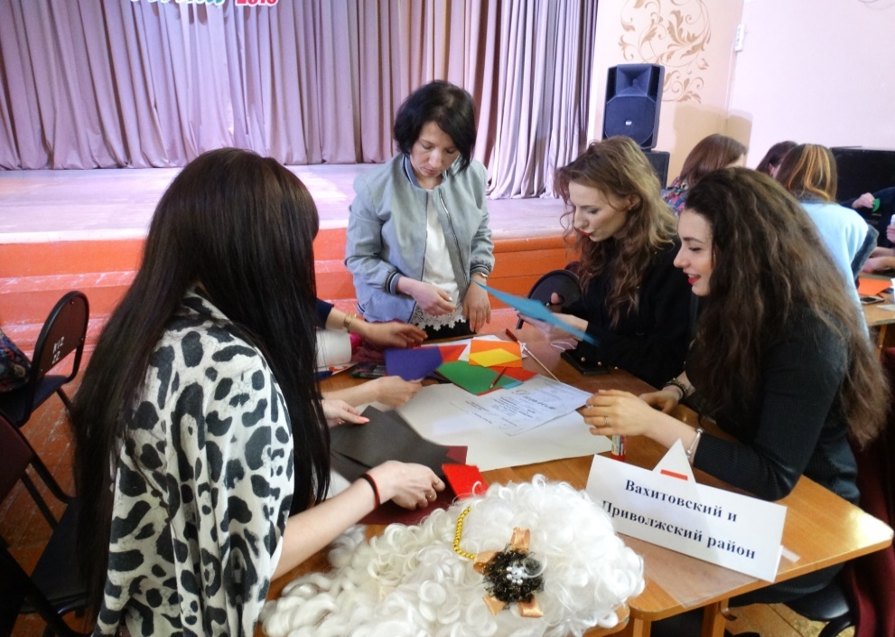
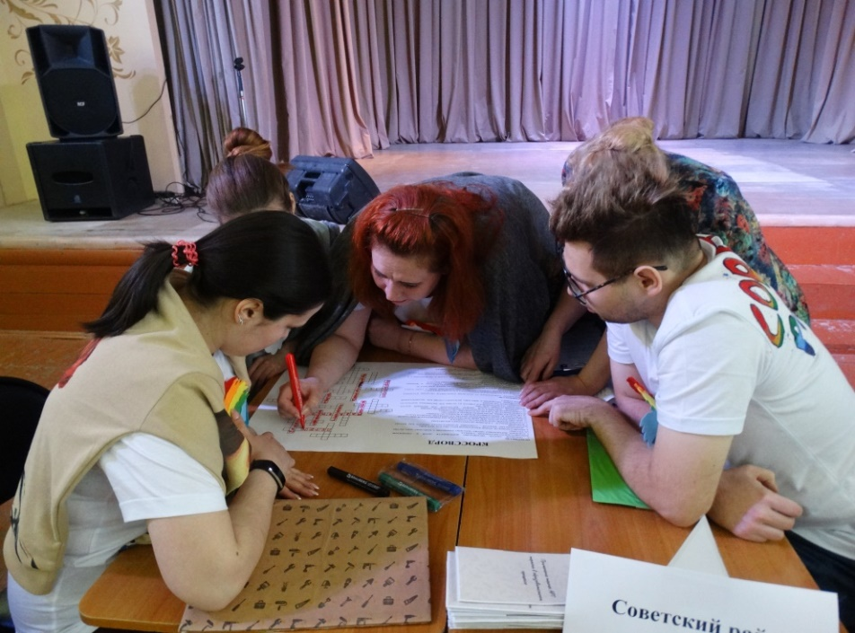
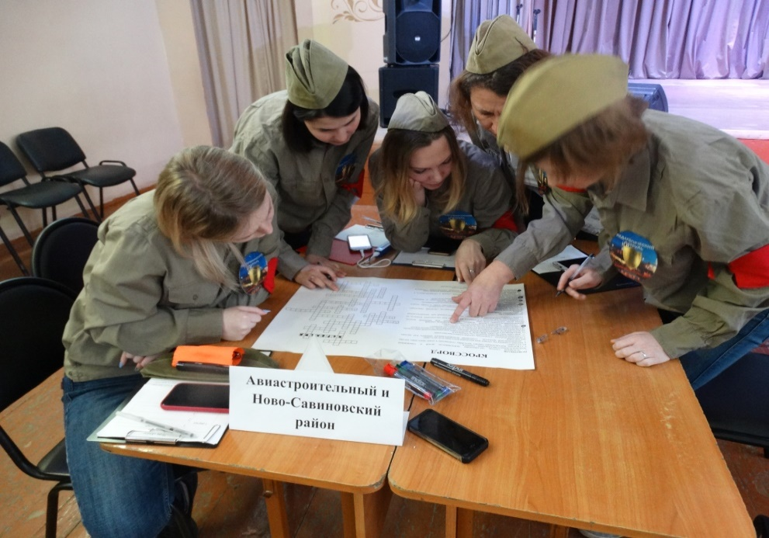
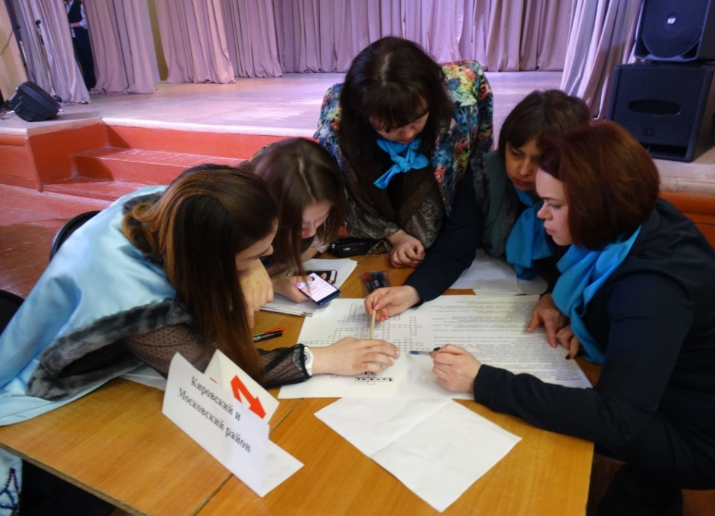

Slide 12

самообразование
Уровень профессиональной
деятельности педагога

Slide 13
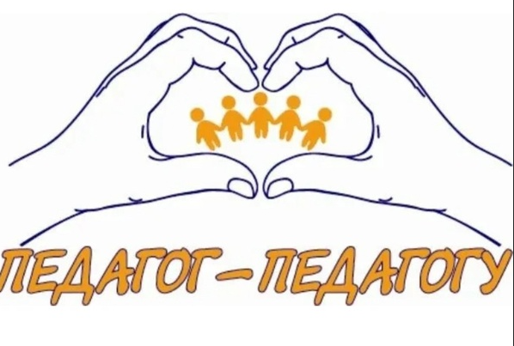

Slide 14


Slide 15


Slide 16

Спасибо за внимание!!!

